Slide 1
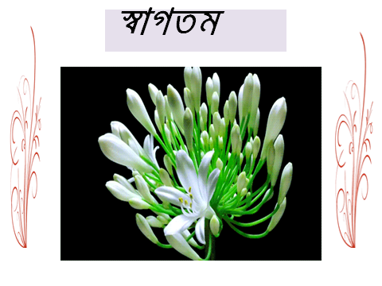

Slide 2
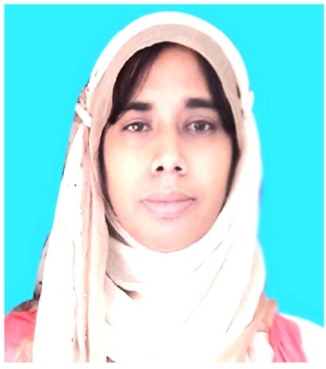
পরিচিতি
নাসরিন আকতার
সহকারী প্রধান শিক্ষক
মহামুনি এংলো -পালি উচ্চ বিদ্যালয়
রাউজান, চট্টগ্রাম।
G-mail Account : nasrinakther984@gmail.com
Facebook Account : nasrin.akter.714655
Cell : 01818848121

Slide 3
শ্রেণি - দশম
বিষয়ঃ ফিন্যান্স ও ব্যাংকিং।
অধ্যায়ঃ ১৩

Slide 4
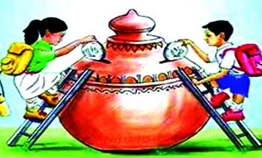

Slide 5
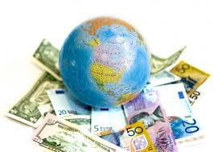

Slide 6
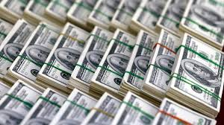

Slide 7
আজকের পাঠ
কেন্দ্রীয় ব্যাংক

Slide 8
শিখন ফল
এই পাঠ শেষে শিক্ষার্থীরা …
কেন্দ্রীয় ব্যাংক কী তা বলতে পারবে ।
কেন্দ্রীয় ব্যাংকের উদ্দেশ্য চিহ্নিত করতে পারবে ।
কেন্দ্রীয় ব্যাংকের কার্যাবলি বিশ্লেষন করতে পারবে ।

Slide 9
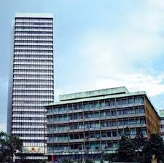
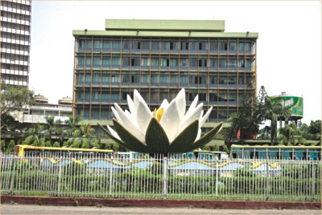
উপস্থাপনা
বাংলাদেশ ব্যাংক

Slide 10
কেন্দ্রীয় ব্যাংক
দেশের মূল্যাস্তর ও অর্থনৈতিক ভারসাম্য
অর্থনৈতিক
কার্যাবলি সম্পাদন
আর্থিক প্রতিষ্ঠানগুলোর উপর প্রভাব বিস্তার
সরকারের আর্থিক নীতি বাস্তবায়ন
অর্থ সরবরাহ ও ঋণ নিয়ন্ত্রণ
ব্যাংকিং সমাজের নেতা

Slide 11
কেন্দ্রীয় ব্যাংকের
উদ্দেশ্যসমূহ
নিকাশ
ঘর হিসাবে
কাজ করে
ঋণ নিয়ন্ত্রন
সরকারকে
পরামর্শ দেয়া
জনকল্যান

Slide 12
সম্পদের
সুষম
বন্টন
সরকারের
ব্যাংক
কেন্দ্রীয় ব্যাংকের
উদ্দেশ্যসমূহ
মূল্যস্তর
স্থিতিশীল
রাখা
ব্যাংক
ব্যবস্থার
পথপ্রদর্শক

Slide 13
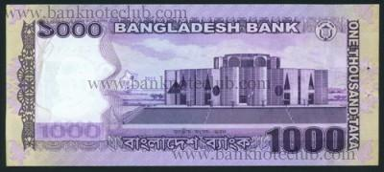
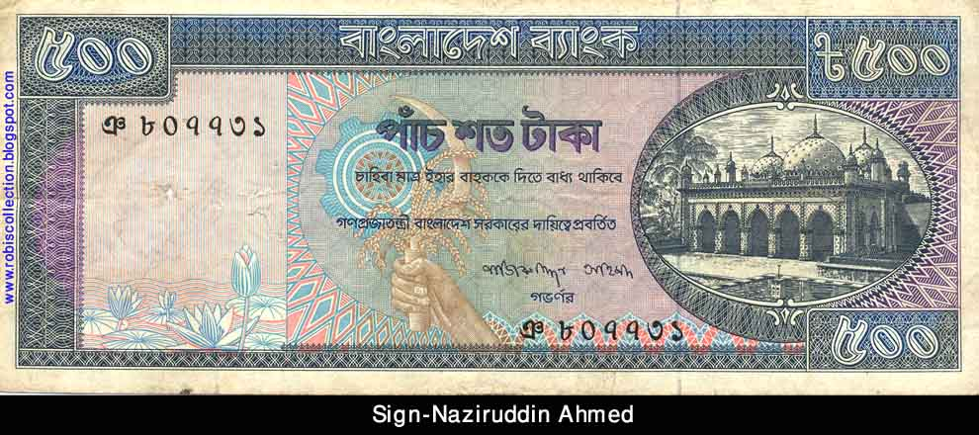
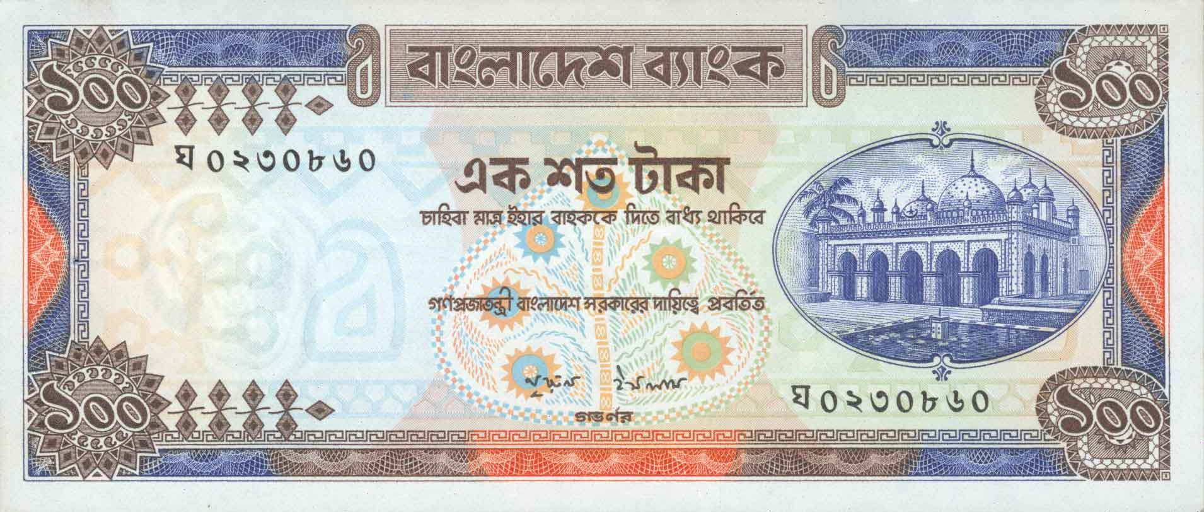
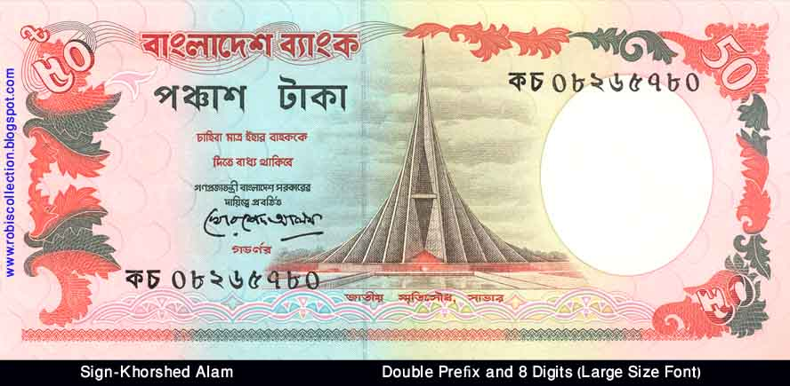
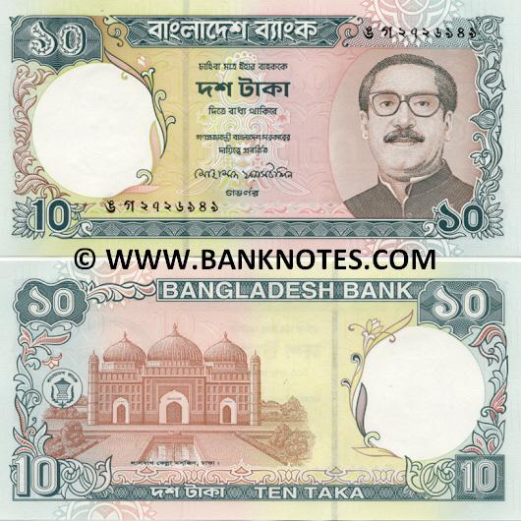
বাংলাদেশ ব্যাংকের নোট

Slide 14
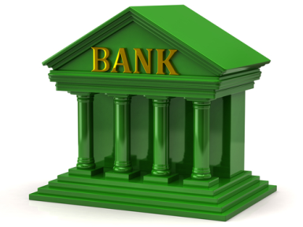
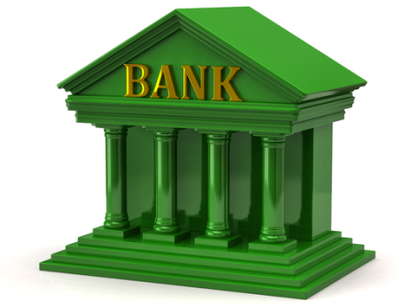
AGRANI
SONALI
kKRRISHE
JANATA
BANGLADESH
RUPALI
NCC
BRACK
PUBALI

Slide 15
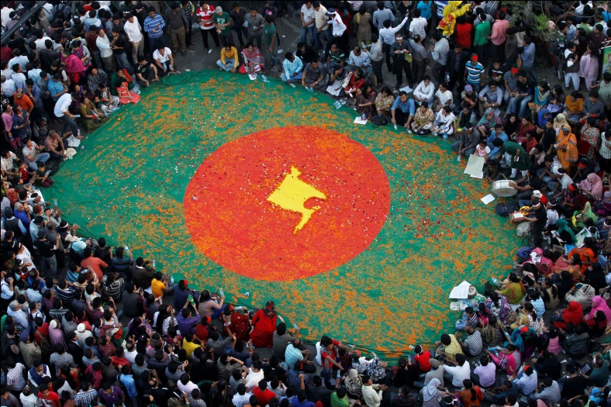
বাংলাদেশের জনগন
বাংলাদেশ ব্যাংক
কৃষি ব্যাংক
অগ্রণী ব্যাংক
সোনালী
ব্যাংক
জনতা
ব্যাংক
সকল ব্যাংকের ব্যাংকার বাংলাদেশ ব্যাংক (কেন্দ্রীয় ব্যাংক)

Slide 16
সাধারন কার্যাবলি
সরকারের ব্যাংক
হিসাবে সম্পাদিত
সকল ব্যাংকের
ব্যাংকার হিসাবে
সম্পাদিত কার্যাবলি
অন্যান্য কার্যাবলি
কেন্দ্রীয় ব্যাংকের কার্যাবলি

Slide 17
সাধারন
কার্যাবলি
নোট ও মুদ্রার প্রচলন
বৈদেশিক বিনিময়
নিয়ন্ত্রন
ব্যাংক ব্যবস্থার
উন্নয়ন
মুদ্রাবাজারের
অভিভাবক
সহজ বিনিময় মাধ্যম সৃষ্টি
কর্মসংস্থানের
সুযোগ সৃষ্টি
সরকার কর্তৃক গৃহীত
ঋনের তদারক

Slide 18
সরকারের ব্যাংক হিসাবে কার্যাবলি
ঋণের উৎস
তহবিল সংরক্ষণ
হিসাব সংরক্ষণ
লেনদেন সম্পাদন
বৈদেশিক মুদ্রার ক্রয়-বিক্রয়
সরকারের প্রতিনিধিত্ব
নিকাশঘর
ঋণের শেষ আশ্রয়স্থল

Slide 19
মূল্যায়ন
মুদ্রা প্রচলন করে কোন ব্যাংক?
সহজ বিনিময় মাধ্যম কীভাবে সৃষ্টি করে?
বাণিজ্যিক ব্যাংকের ঋণের শেষ আশ্রয়স্হল কোনটি?
Clearing House এর বাংলা কী?
কেন্দ্রীয় ব্যাংক কোনধরনের প্রতিষ্ঠান?

Slide 20
বাড়ির কাজঃ
বাংলাদেশের অর্থনৈতিক উন্নয়নে কেন্দ্রীয় ব্যাংকের ভূমিকা তোমার মতে আলোচনা কর ।

Slide 21
সবাইকে ধন্যবাদ

